Slide 1





Организация и проведение
апробации основного государственного экзамена по английскому языку
(раздел «Говорение»)
с участием обучающихся 9 классов
Тихоновская Светлана Николаевна,
начальник отдела ГИА Регионального центра оценки качества образования Орловской области
18 ноября 2019 г.

Slide 2


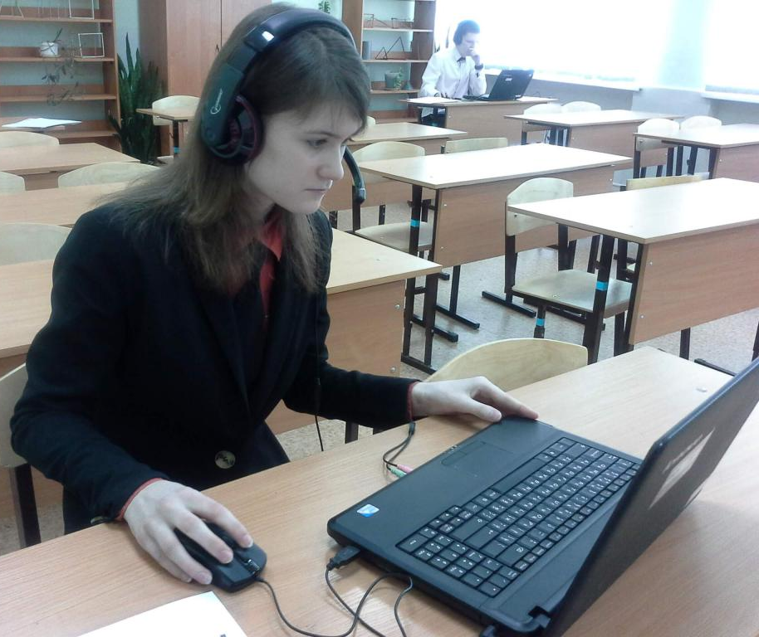

Цель проведения апробации
Отработка организационных и технологических процедур, осуществляемых при проведении ОГЭ
по иностранным языкам (раздел «Говорение»):
подготовка необходимого оборудования;
печать и заполнение бланков;
размещение и получение ключей доступа
к КИМ;
запись ответов участников апробации;
экспорт ответов участников в каждой аудитории на флеш-носитель для последующей передачи в ОРЦОКО;
прослушивание и оценивание работ участников апробации экспертами ПК

Slide 3


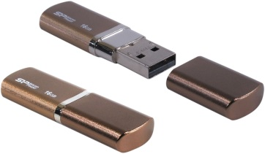
Оборудование
аудитории и штаба к проведению апробации
Станция записи устных ответов
(не более 4 в аудитории)
АУДИТОРИЯ ПРОВЕДЕНИЯ
компьютер (ноутбук)
+
гарнитура
ШТАБ
Резервная станция записи устных ответов
(одна на аудиторию проведения)
Основной и резервный флеш-носитель для переноса ключа доступа к КИМ в аудитории проведения и для доставки аудиозаписей участников из ППЭ в ОРЦОКО

Slide 4

Лица, привлекаемые к проведению апробации
Руководитель ОО, на базе которой расположен ППЭ
Руководитель ППЭ
Технические специалисты
Организаторы в аудитории подготовки (2)
Организаторы в аудитории проведения (2)
Организаторы вне аудитории

Slide 5

Единый государственный экзамен
Основные принципы апробации
Основная цель участника – выполнение задания. Участник самостоятельно сдает экзамен на компьютере, используя установленное ПО «Станция записи устных ответов» (использует инструкцию для участника)
ЭМ включают в себя бланк регистрации, бланк ответов № 2
и электронный КИМ на рабочем месте участника
Для проведения экзамена используется два типа аудиторий:
аудитория подготовки, где участники заполняют бланк регистрации (кроме номера аудитории) и вписывают
в поле записи бланка ответов № 2 номер КИМ;
аудитория проведения, где участники выполняют задание КИМ на станции записи устных ответов (в бланк регистрации вносится № аудитории проведения)
По окончании экзамена, 19 ноября, упакованные бланки участников и сохраненные ответы на флеш-носителе передаются в ОРЦОКО
Проверка ответов участников апробации
выполняется на региональном уровне экспертами ПК

Slide 6
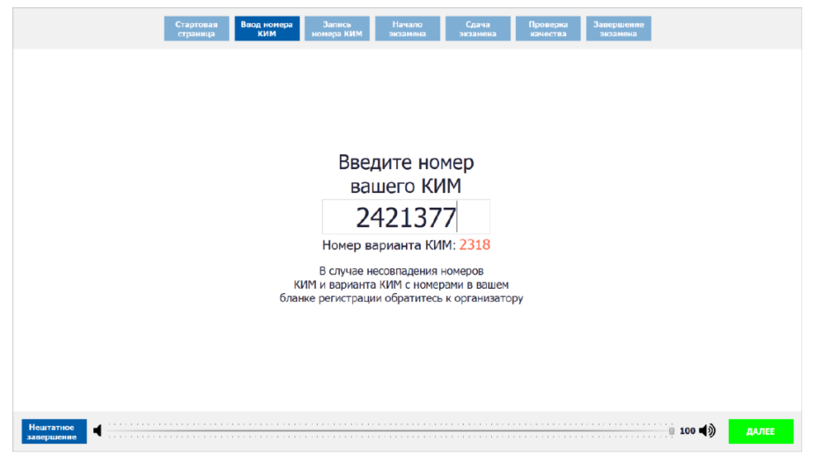
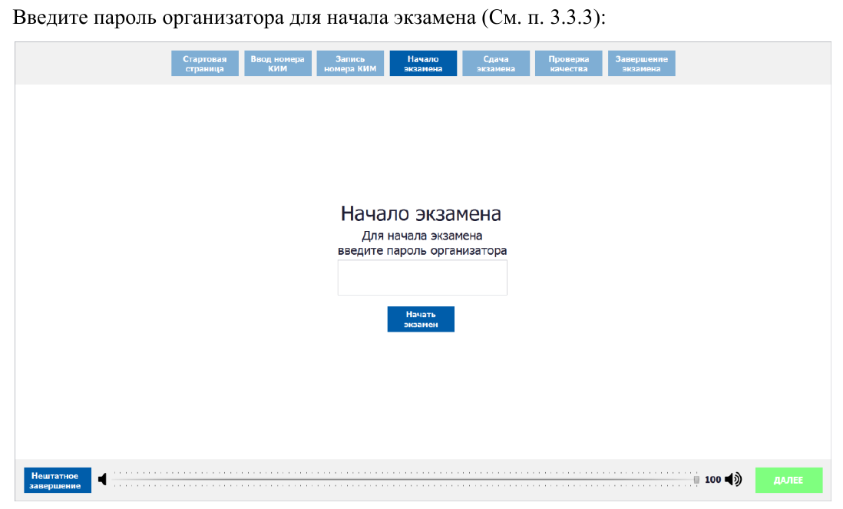
Основные моменты в аудитории проведения экзамена
Организатор обязан сверить номер КИМ, введенный участником в ПО Станция записи устных ответов, с номером КИМ, указанным на бумажном бланке регистрации (номер варианта КИМ появится автоматически)
По завершении проверки качества записи участником апробации, организатор инициирует начало экзамена введением пароля организатора (по умолчанию 1234)

Slide 7
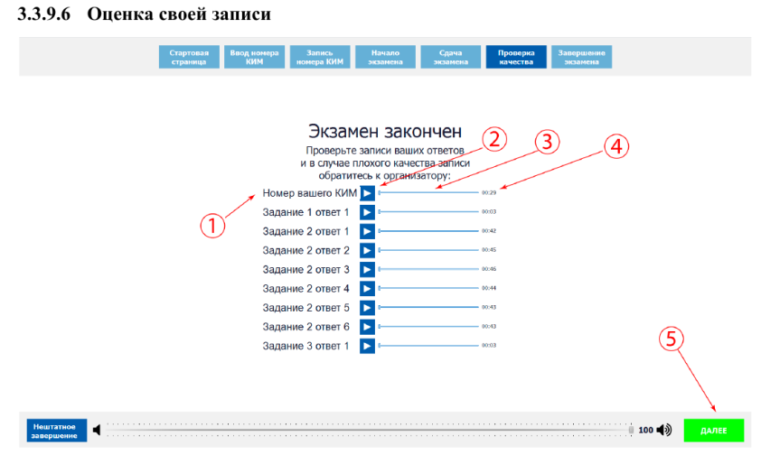
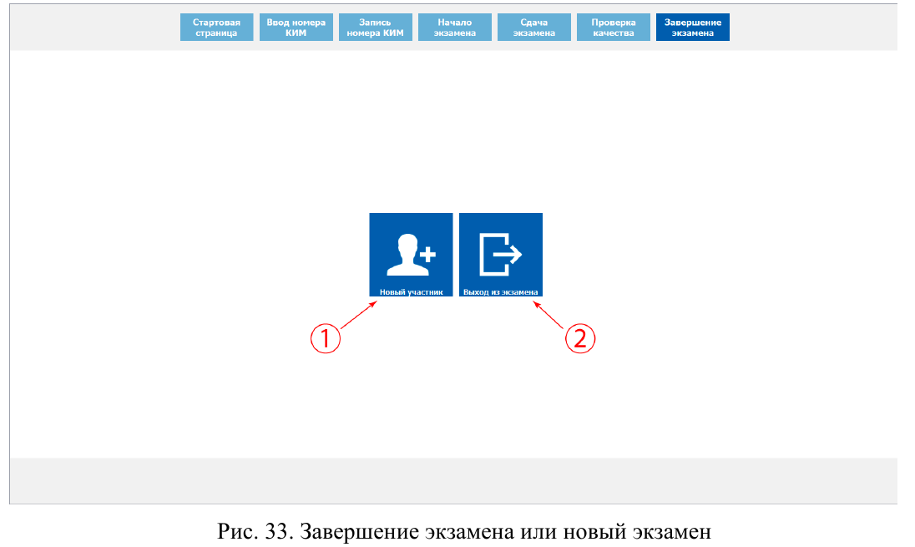
Основные моменты в аудитории проведения экзамена
По завершении экзамена участник должен проверить качество записи своего ответа. В случае плохого качества или его отсутствия необходимо пригласить технического специалиста
По завершении ответа первого участника необходимо инициировать ответ следующего участника или выйти из экзамена, если участников больше нет.
Для закрытия экзамена необходимо пригласить технического специалиста

Slide 8

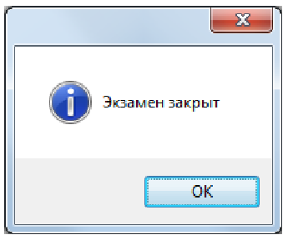

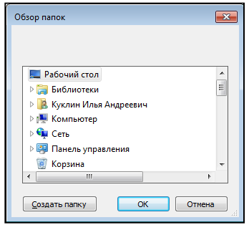

Завершение экзамена в аудитории проведения
Завершение экзамена технический специалист подтверждает вводом пароля технического специалиста. После чего программа сообщит об этом
Для сохранения записей всех участников в виде файлов необходимо нажать «Выгрузить экзамен».
В окне «Обзор папок» выбрать папку для сохранения файлов. В названии папка должна содержать код ППЭ и номер аудитории

Slide 9
Материалы, передаваемые руководителем ППЭ в ОРЦОКО
Запечатанные конверты с бланками регистрации (по количеству аудиторий проведения);
Запечатанные конверты с бланками ответов № 2 (по количеству аудиторий проведения);
Запечатанные конверты с неиспользованными ИК (по количеству аудиторий подготовки);
Запечатанные конверты с испорченными, бракованными ИК
(по количеству аудиторий подготовки);
Конверт с флеш-накопителем с аудиозаписями ответов всех участников апробации.
ВАЖНО!!!
На каждом конверте должна быть указана следующая информация:
код ППЭ, наименование ППЭ, номер аудитории, наименование материалов и их количество.
Материалы доставляются в ОРЦОКО руководителем ППЭ
19 ноября 2019 года

